Slide 1
Окружающий мир – наука выживания

Slide 3
Немного теории…
Воздух содержит водяные пары. Это необходимо растениям, животным и людям. Вода, которую корни растений высасывают из почвы, испаряется с поверхности водоемов. В воздухе водяной пар конденсируется в облака, которые проливаются дождем. Во время дождя вода возвращается обратно в почву, водоемы. Этот замкнутый цикл называется круговоротом воды в природе.

Slide 4
Где Вам это пригодится?
В экстремальной ситуации –
Спасет жизнь
Вам и Вашим близким!!!
Докажем на опытах…

Slide 5
Опыт 1. «Парниковый»
Зная, что вода испаряется так же и с поверхности листьев растений, этот можно опытным путем собрать влагу. Для этого наденем полиэтиленовый пакет на листья цветка, оставим на солнышке. Под воздействием тепла с растения начала испаряться влага, потом она сконденсировалась на пакете и капельками стекла в угол. Оттуда мы можем его выпить.
Опыт удался. Мы получили воду парниковым способом. Умение добыть ее во многом определит наш срок выживания, если Вы заблудились в лесу.

Slide 6
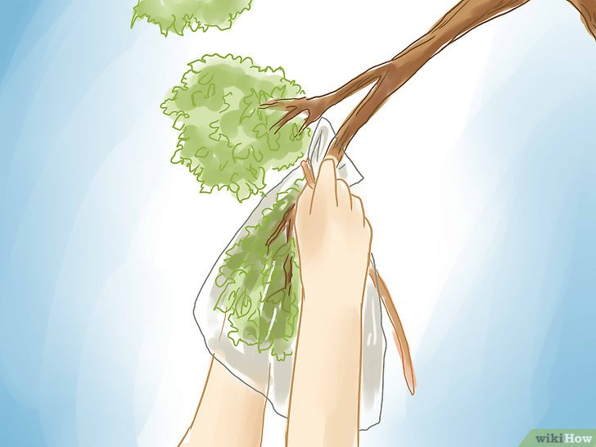

Slide 7
Опыт 2. «Грунтовый»
Выкопаем в земле лунку. Положим на дно листья растений, поставим на них емкость, накроем пленкой. В середину положим небольшой камешек. Получился сток для капель воды. Оставим на время. Влага с листьев и земли стала испаряться и конденсироваться на пленке. Потом капли стекли в стакан.
Опять круговорот воды помог добыть живительную влагу. Как же важно учить все законы природы!

Slide 8
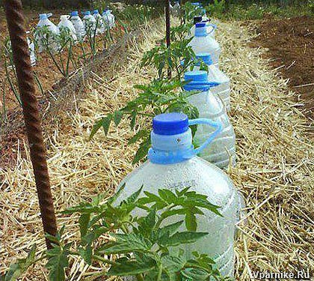

Slide 9
Опыт 3. «Дождевой»
Часто люди прячутся, убегают от дождя. Но в нашем опыте мы рады ему. Растянем пленку и прикрепим ее к колышкам с четырех сторон. В середине сделаем отверстие и поставим под ней емкость. Имитируем дождь лейкой. Вода стекла по пленке в стакан.
Итак, умение собрать дождевую воду тоже позволит выживать заблудившимся людям еще некоторое время.

Slide 10
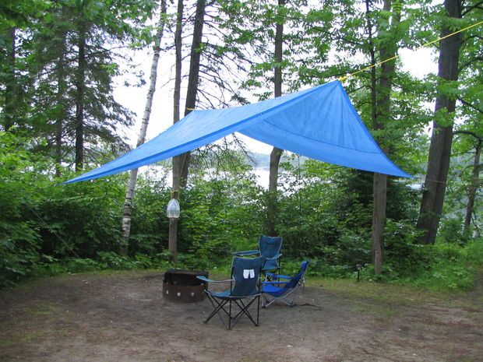

Slide 11
Опыт 4. «Роса»
Если нет полиэтилена, можно попробовать собрать росу. Особенно хорошо это будет срабатывать в местах с большим количеством высокой травы. Берем обычную ткань (обрывки одежды или платок), проводим по растениям. Ткань очень быстро пропитается влагой и ее можно выжать или попросту высосать из нее воду.
Только надо учесть, что роса выпадает рано утром, надо её собирать до того как солнце успеет высушить траву.
Таким образов, роса – тоже конденсат, который поможет утолить жажду и выжить.

Slide 12
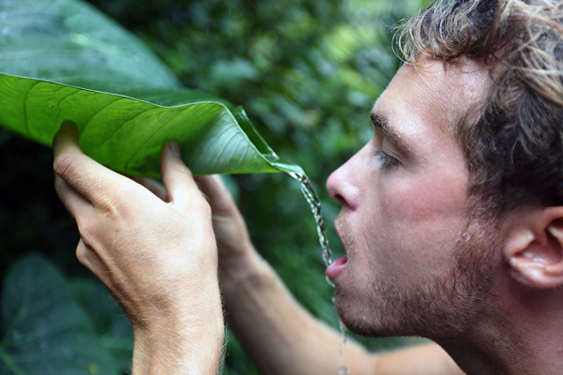
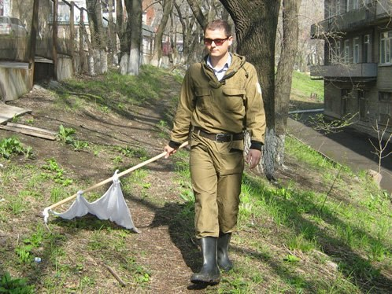

Slide 13
Следует понимать, что не везде подойдет любой способ добычи воды, но бездействовать нельзя. Надо помнить пословицу:
«Осведомлён – значит вооружен».
Зная закон круговорота воды в природе, можно спасти свою жизнь и жизнь близких людей.

